Slide 1
Структурное подразделение детский сад комбинированного вида «Солнышко»
Республика Мордовия
Чамзинский район
пос. Чамзинка
Краткосрочный проект в подготовительной группе
«Познаем мир через экскурсии»
Воспитатели:
Назаркина И.А.,Кузьмина Н.А.
, 2019г.

Slide 2
-Тип проекта: творческий, краткосрочный
-Участники проекта: дети подготовительной к школе группы, родители воспитанников, воспитатели
-Сроки реализации: сентябрь- октябрь 2019 г

Slide 3
Актуальность проекта
Актуальность заключается в формировании социально-коммуникативной компетентности старших дошкольников, которая предполагает формирование общей культуры речи, развитие интеллектуальных и личностных качеств, обеспечивающих социальную успешность детей перед поступлением в первый класс. По данным психологических исследований, человек запоминает 10% того, что он слышит, до 50% того, что видит, и почти 90% того, что делает.

Slide 4
Цель проекта
Сформировать систему знаний по умственному развитию детей старшего дошкольного возраста через экскурсии.

Slide 5
Развивающий компонент экскурсий стимулирует формирование:
навыков наблюдения и наблюдательности как таковой;
сенсорных способностей (умения видеть разнообразные
признаки объектов: цвет и его оттенки, пространственное расположение, разнообразие форм, фактуры и пр.);
мыслительных процессов (анализа, классификации, умения устанавливать связи разные по характеру и степени сложности);
воображения и творческих способностей.

Slide 6
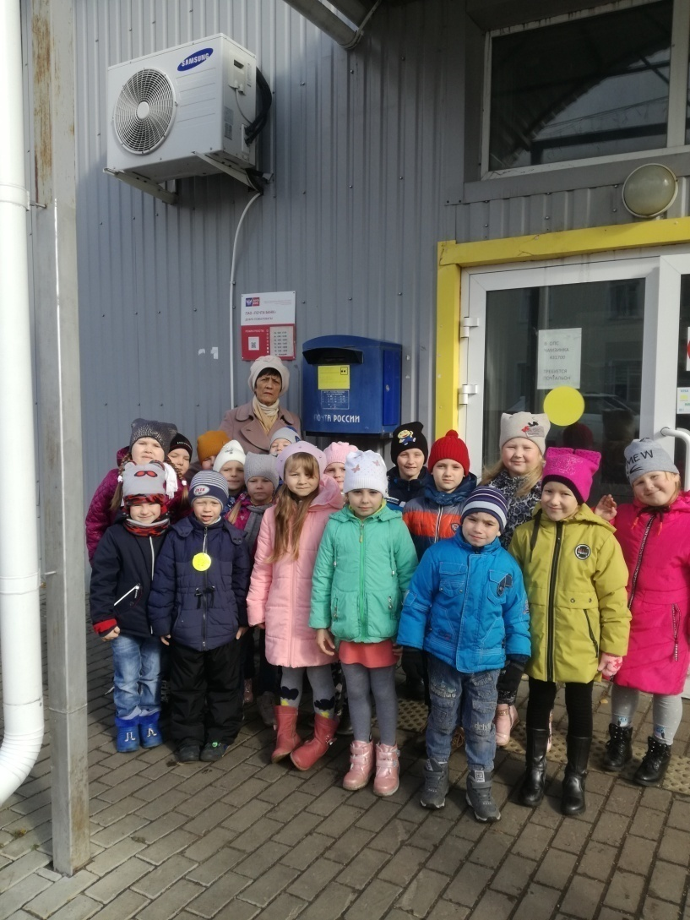
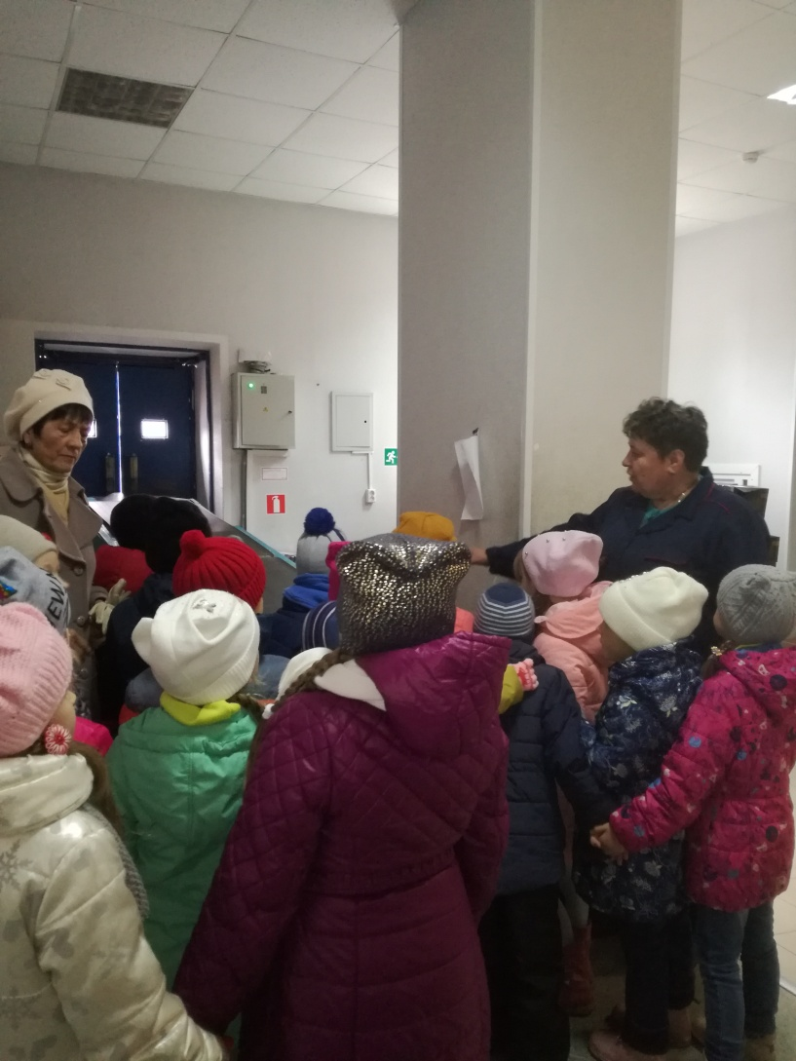
Экскурсии на почту

Slide 7
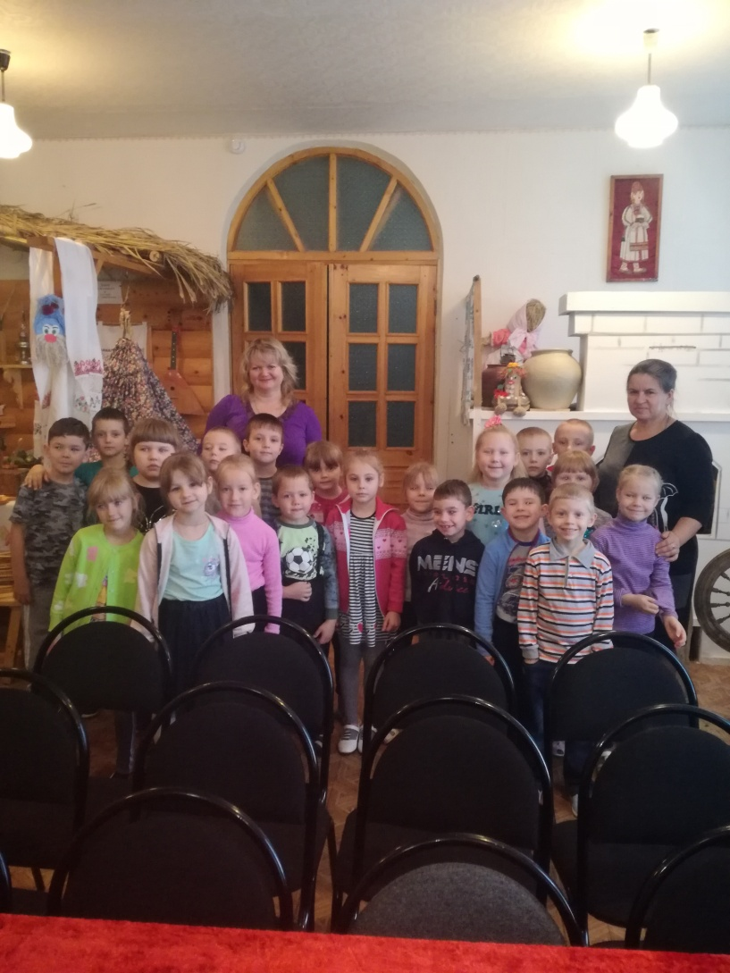
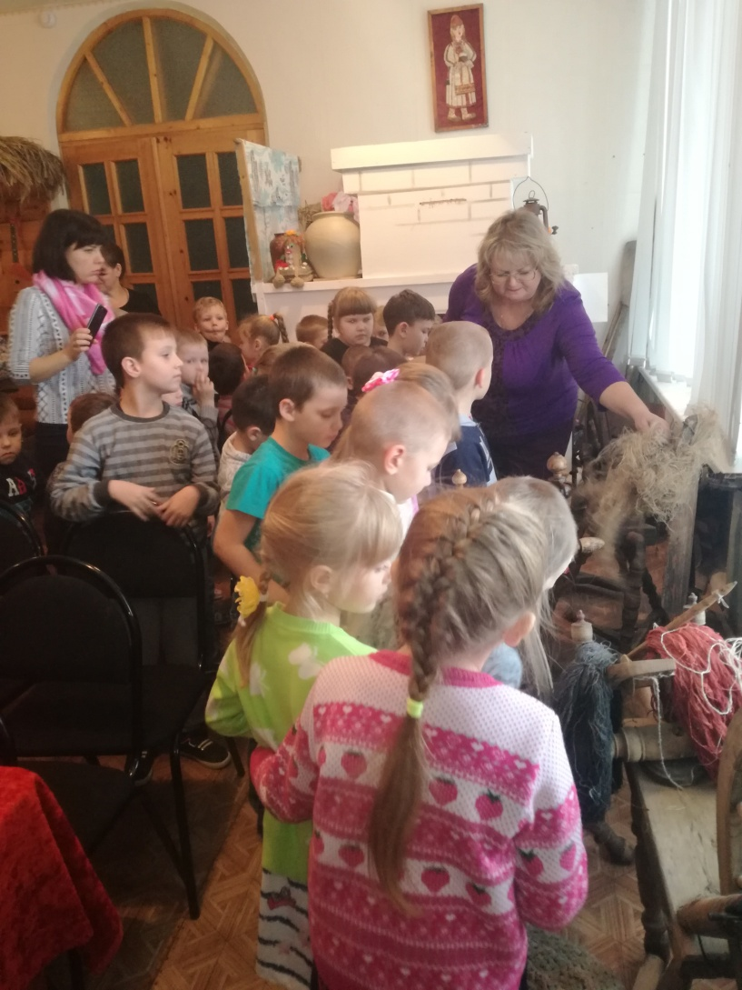
Экскурсия в музей

Slide 8
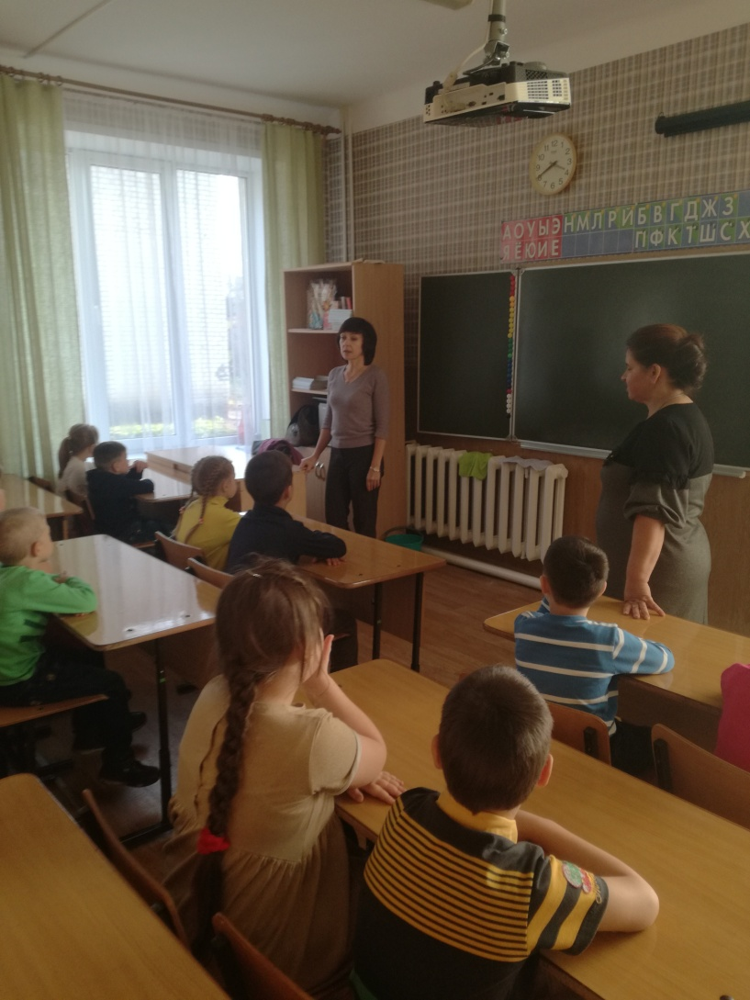
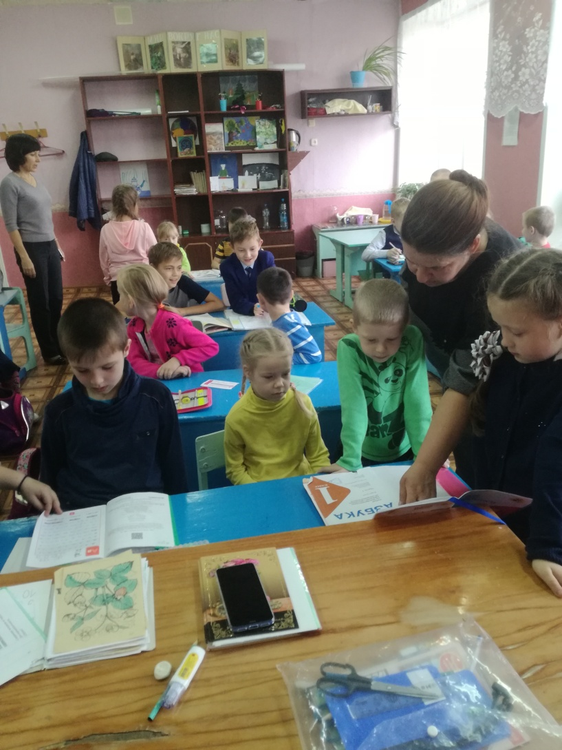
Экскурсия в начальную школу

Slide 9
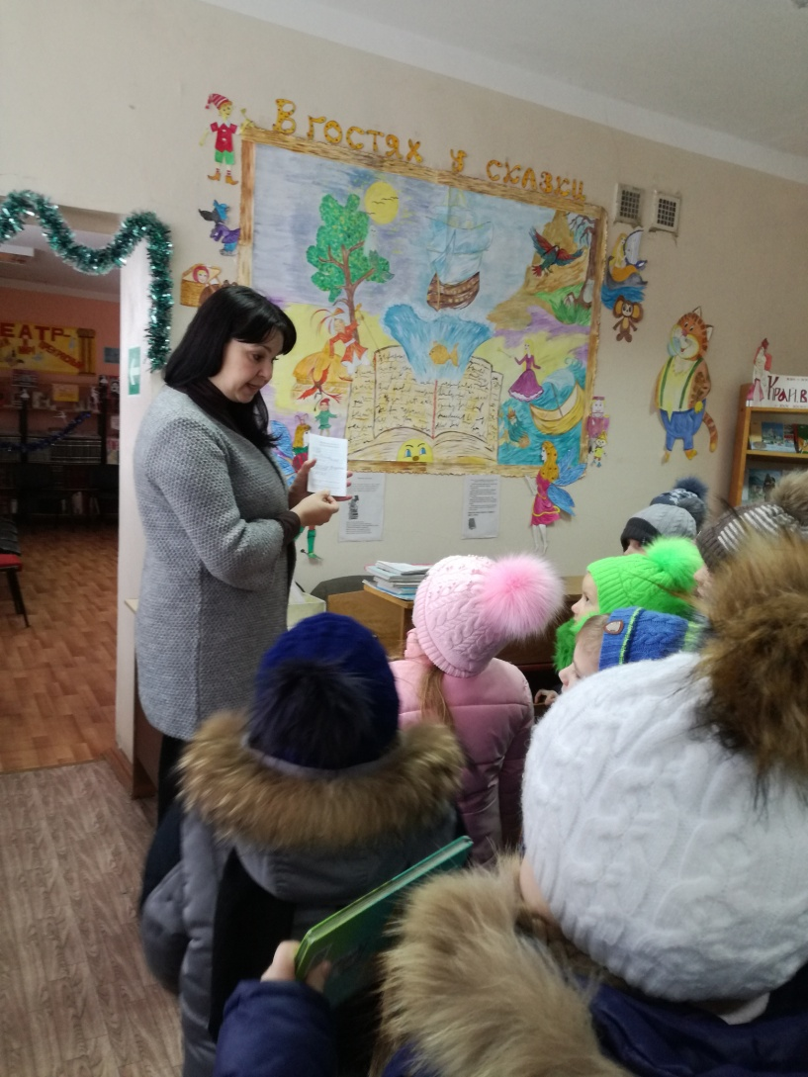
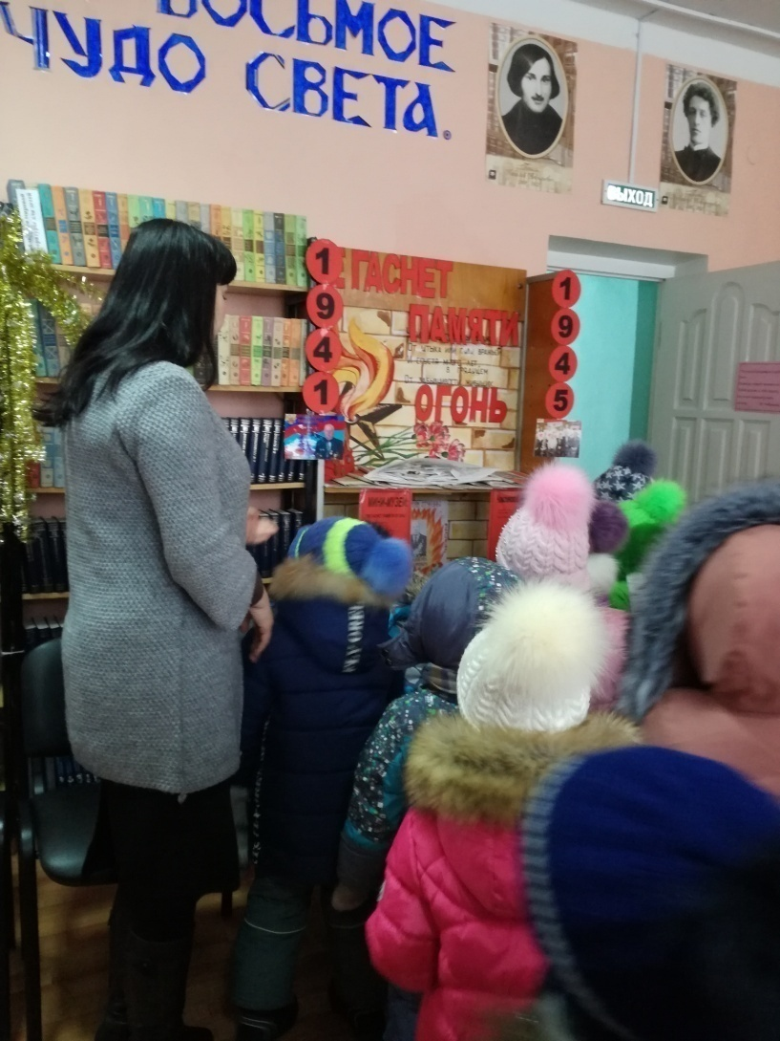
Экскурсия в библиотеку

Slide 10
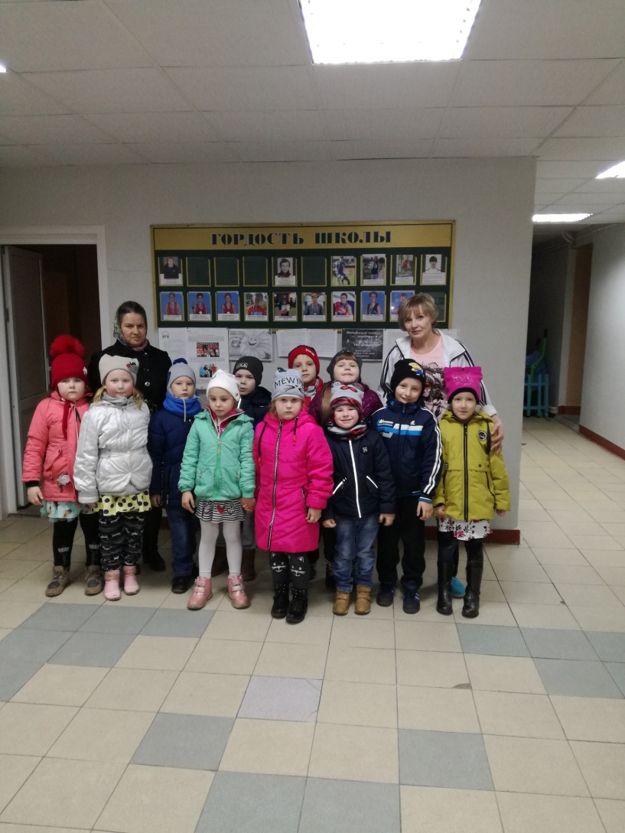
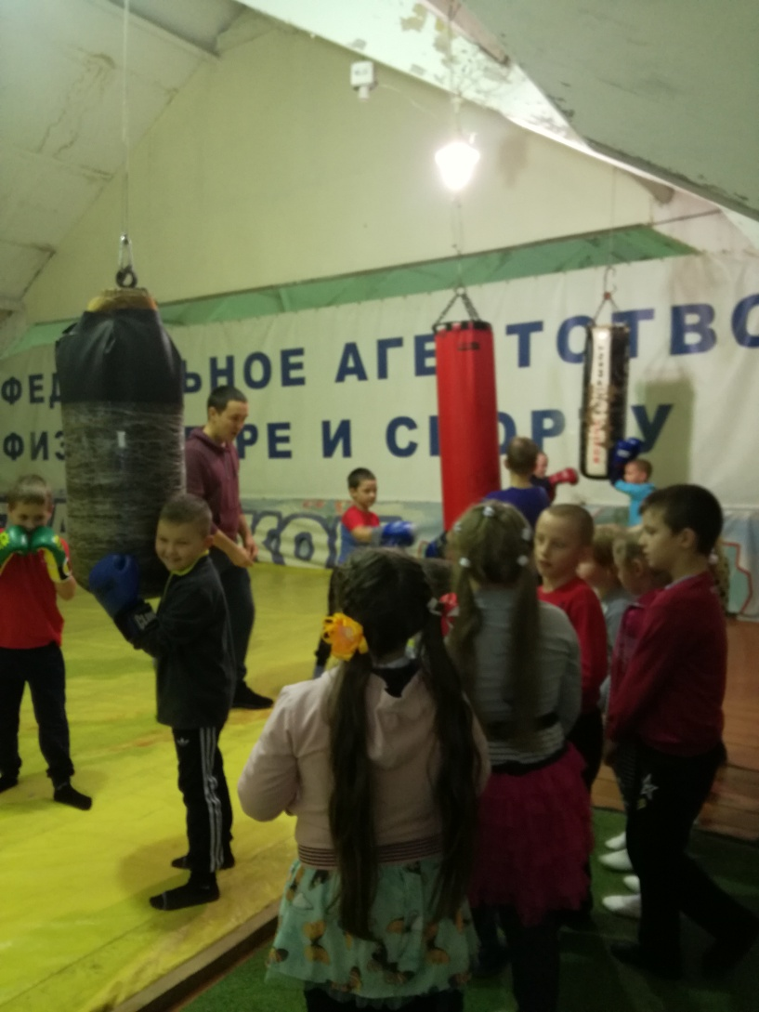
Экскурсия в спортивную школу

Slide 11
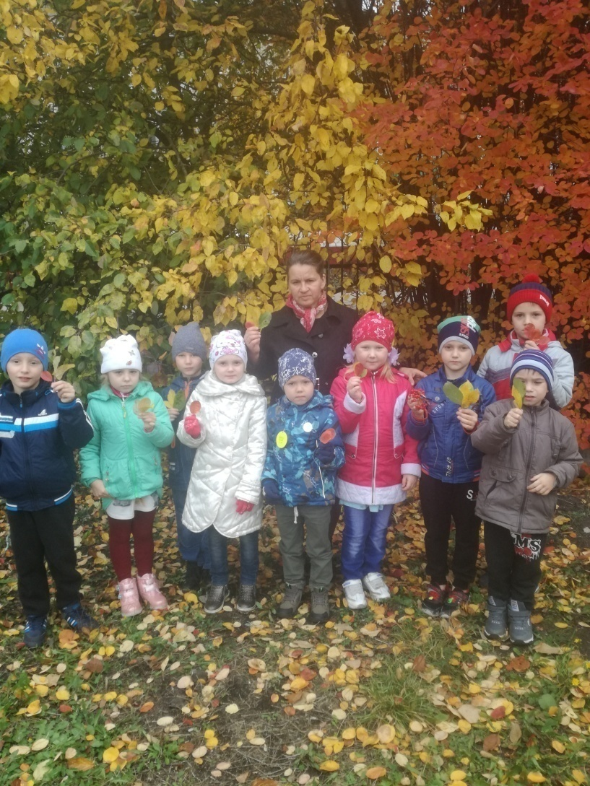
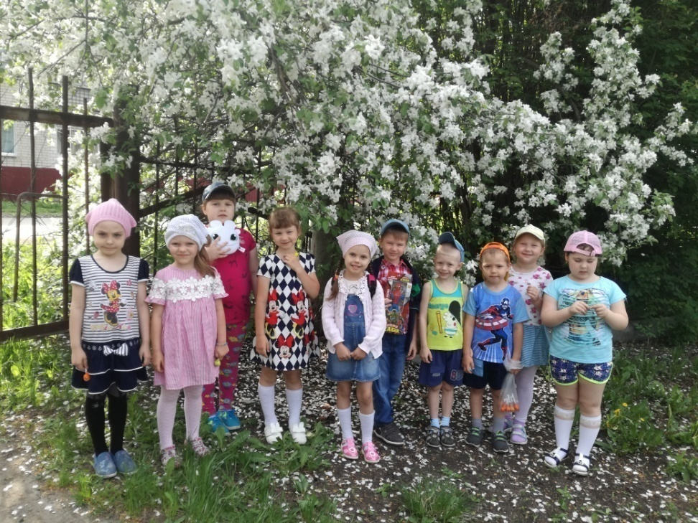
Экскурсии в природу

Slide 12
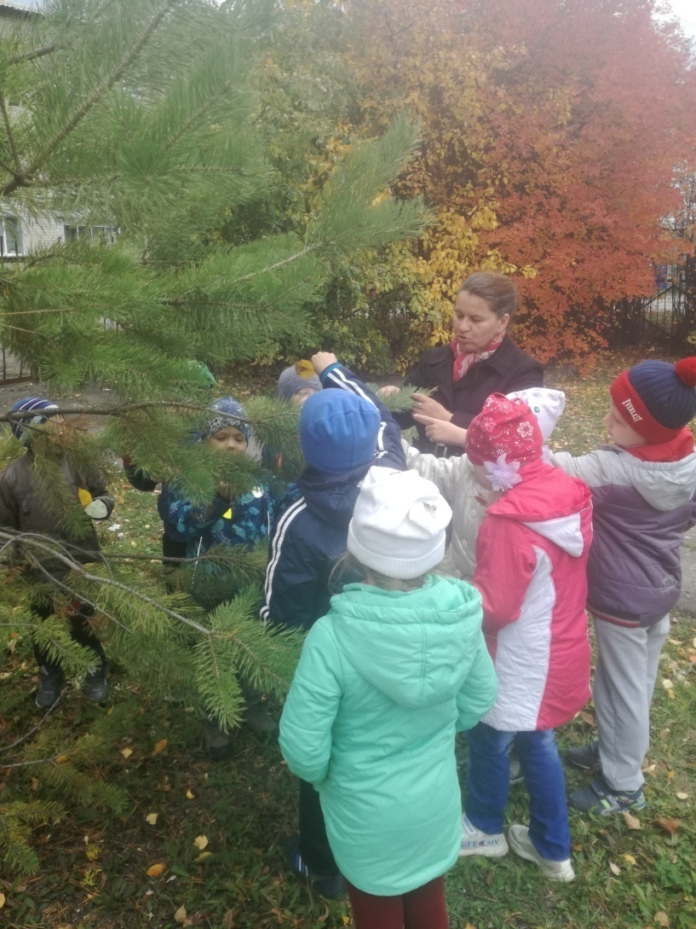
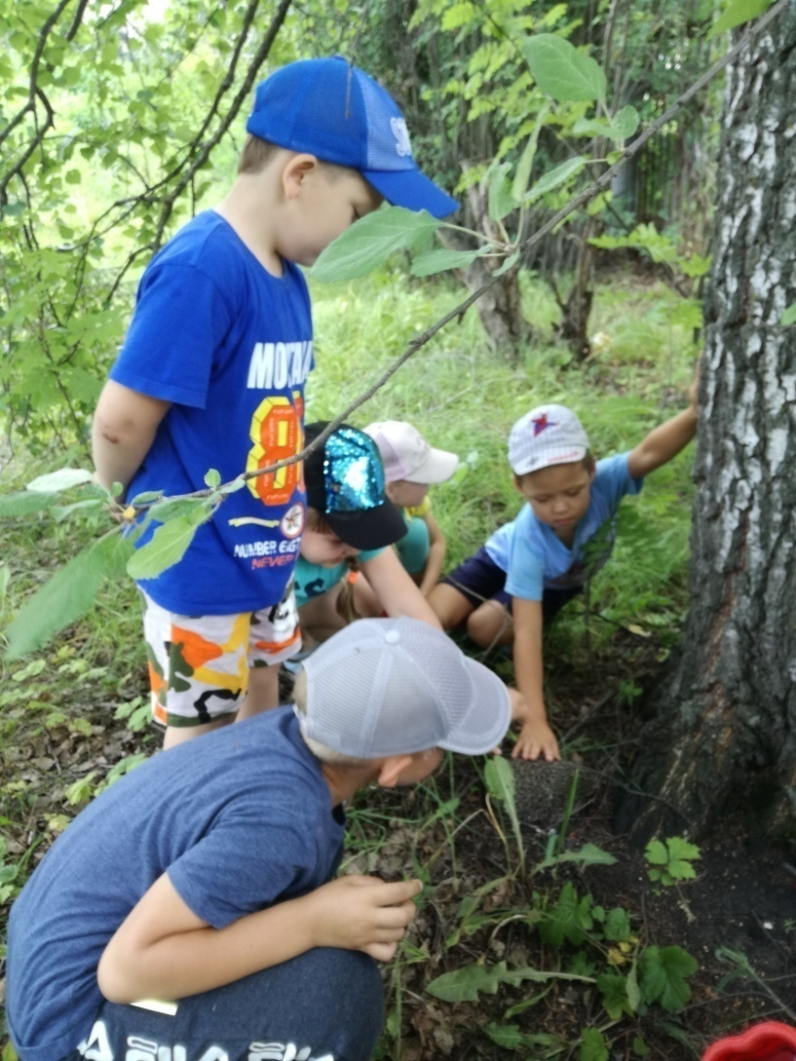

Slide 13
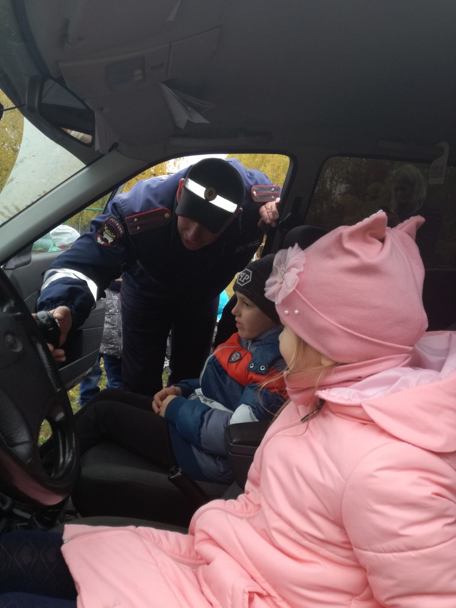
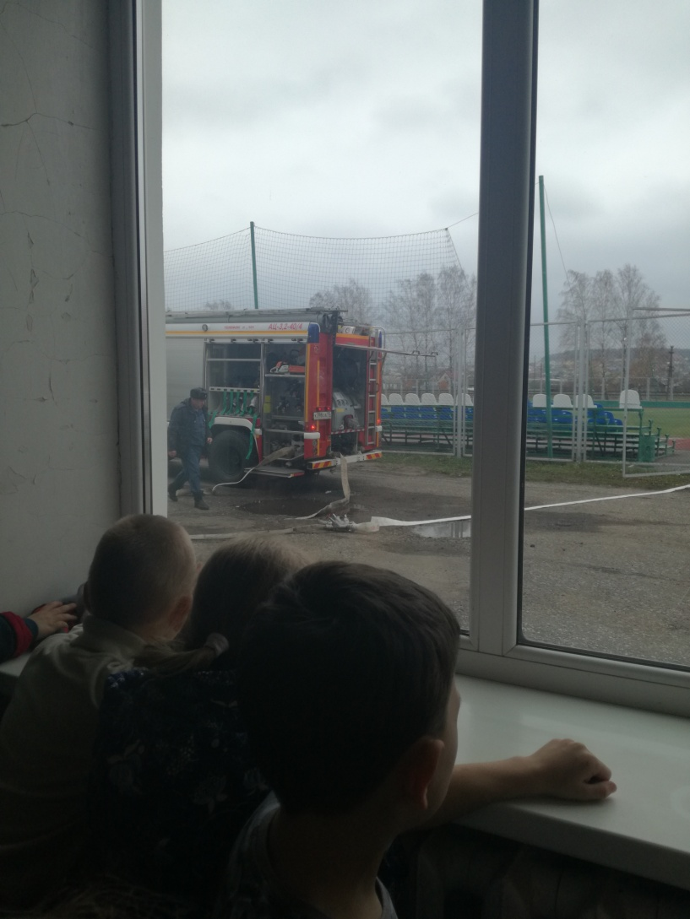
Знакомство с видами специального транспорта

Slide 14
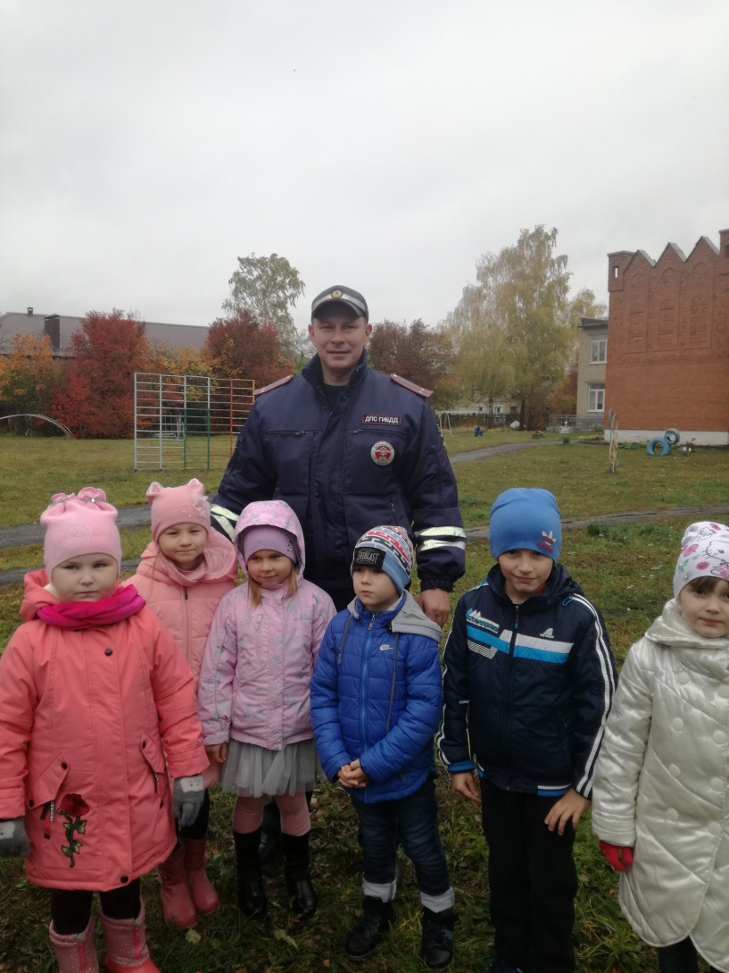
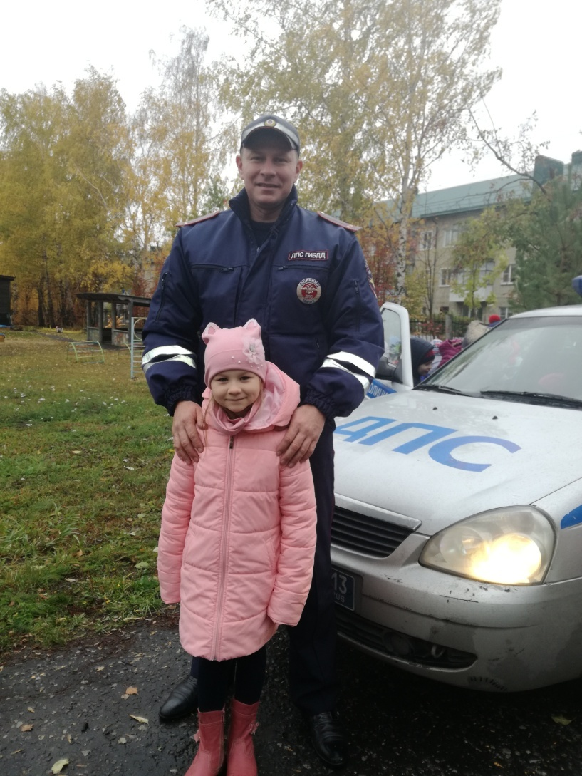
Вовлечение родителей

Slide 15
Результативность проведенные экскурсии позволяют:
повысить уровень эстетического развития дошкольников;
-- обеспечить комплексный подход к гармоническому развитию дошкольников;
-- установить связь эстетического воспитания со всеми сторонами воспитательного процесса;
-- повысить эффективность работы воспитателей по формированию у детей познавательного интереса к красоте окружающего мира;
-- получить высокие показатели в развитии личности дошкольника в целом.

